Slide 1
Облаштування споруд цивільного захисту
Наявність облаштованого укриття –
умова відновлення навчання в очному форматі
7 закладів загальної середньої освіти
8 закладів дошкільної освіти
Експертна оцінка стану підвальних приміщень –
346 500 грн за рахунок місцевого бюджету
Проєктно-кошторисна документація –
2 365 530 грн за рахунок місцевого бюджету
Ремонтні роботи –
28 300 000 грн за рахунок субвенції та інших джерел
Експертна оцінка стану підвальних приміщень –
401 830 грн за рахунок місцевого бюджету
Проєктно-кошторисна документація + ремонтні роботи
20 000 000 грн
за рахунок ТОВ «МЕТІНВЕСТ ХОЛДИНГ»
ЗОШ №9, НВК №1, ЗОШ №15, ЗОШ №14,
ЗОШ №33, ЗОШ №35,
Піщанський ЗЗСО
ЗДО № 20, 21, 42, 43
ЗДО №4, 11, 15, 22

Slide 2
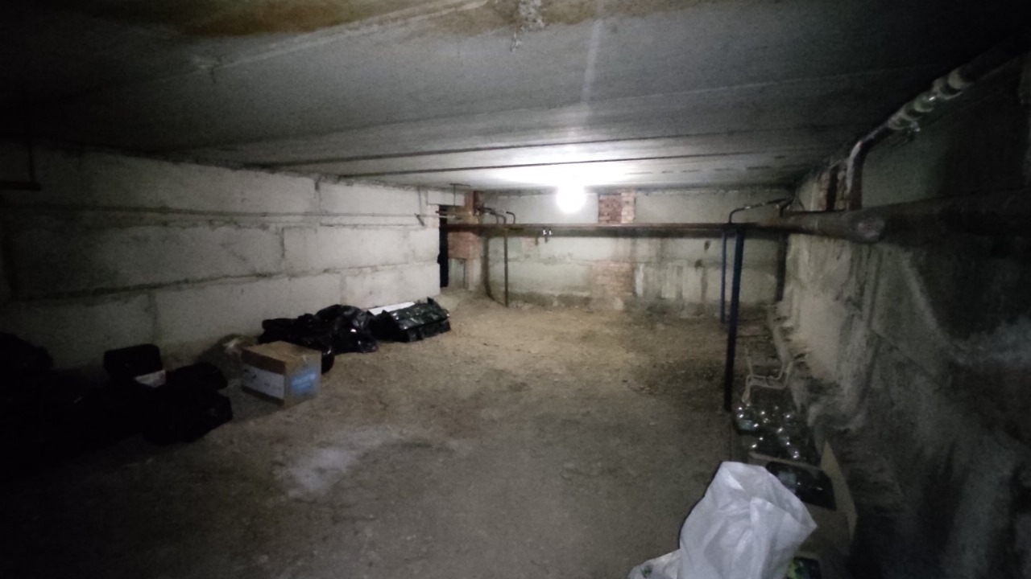
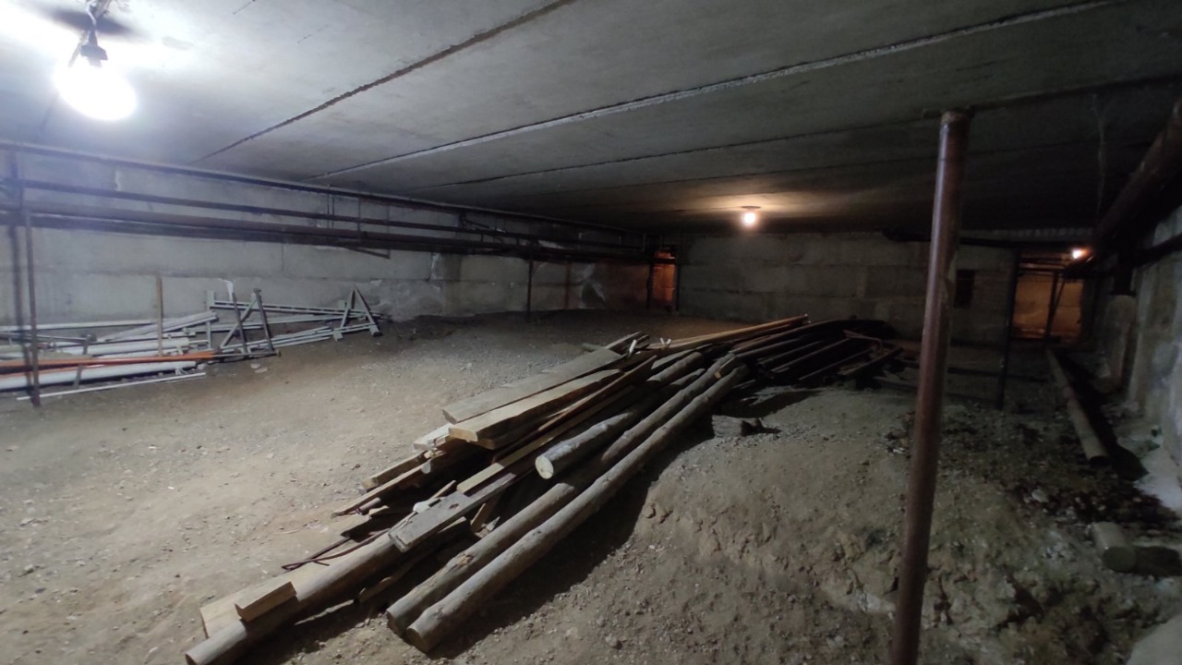
Як це виглядає зараз

Slide 3
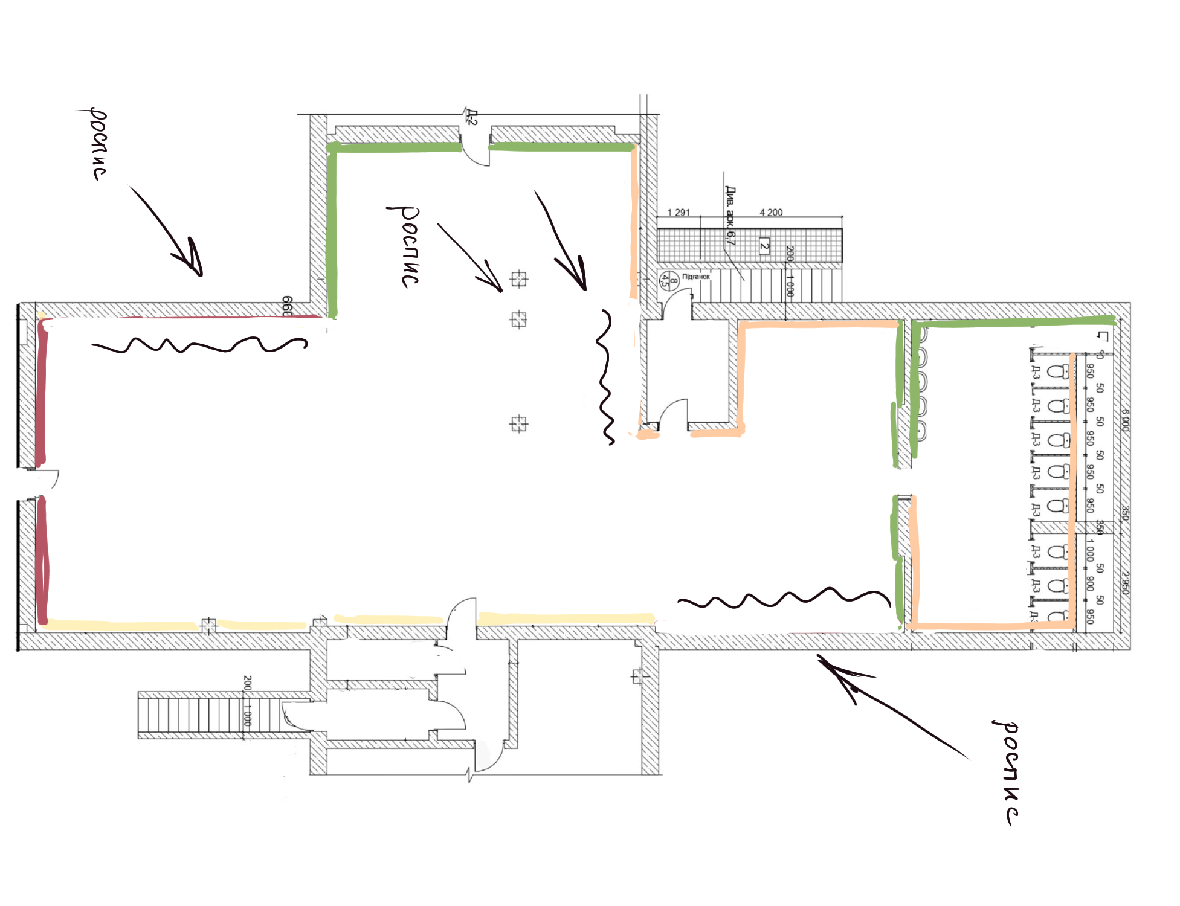
Як це буде виглядати

Slide 4
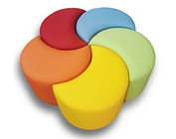
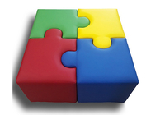
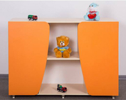
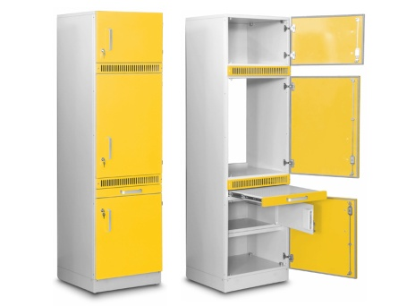
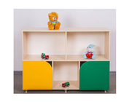
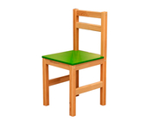
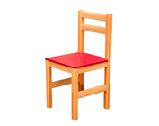
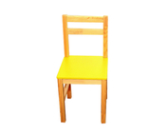
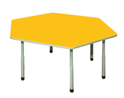
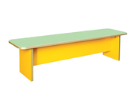
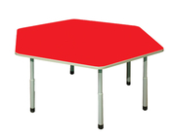
Меблі для укриття
Медична шафа
М'які пуф
Дитячі стінки
Дитячі столи
Дитячі стільчики
лавки
Меблі для укриття повинні бути дерев'яні, різнокольорові, зручні, безпечні.

Slide 5
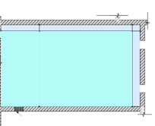
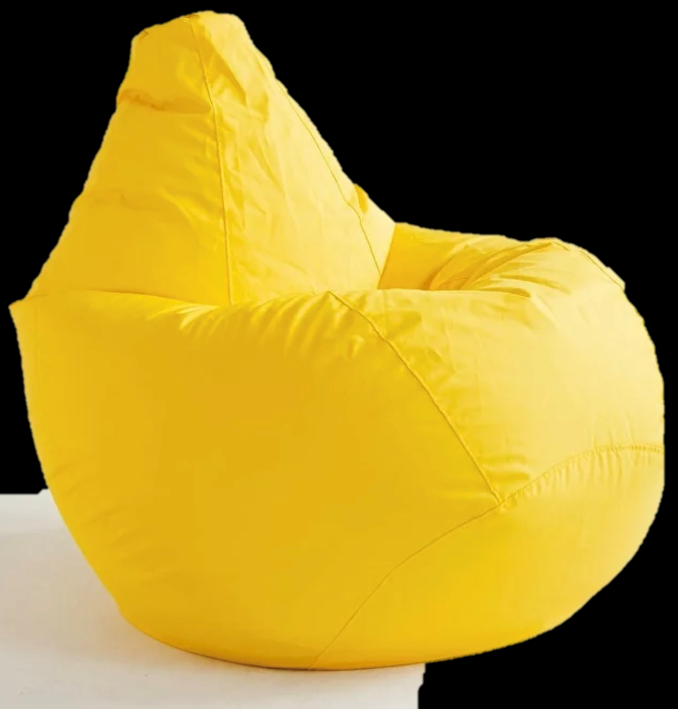
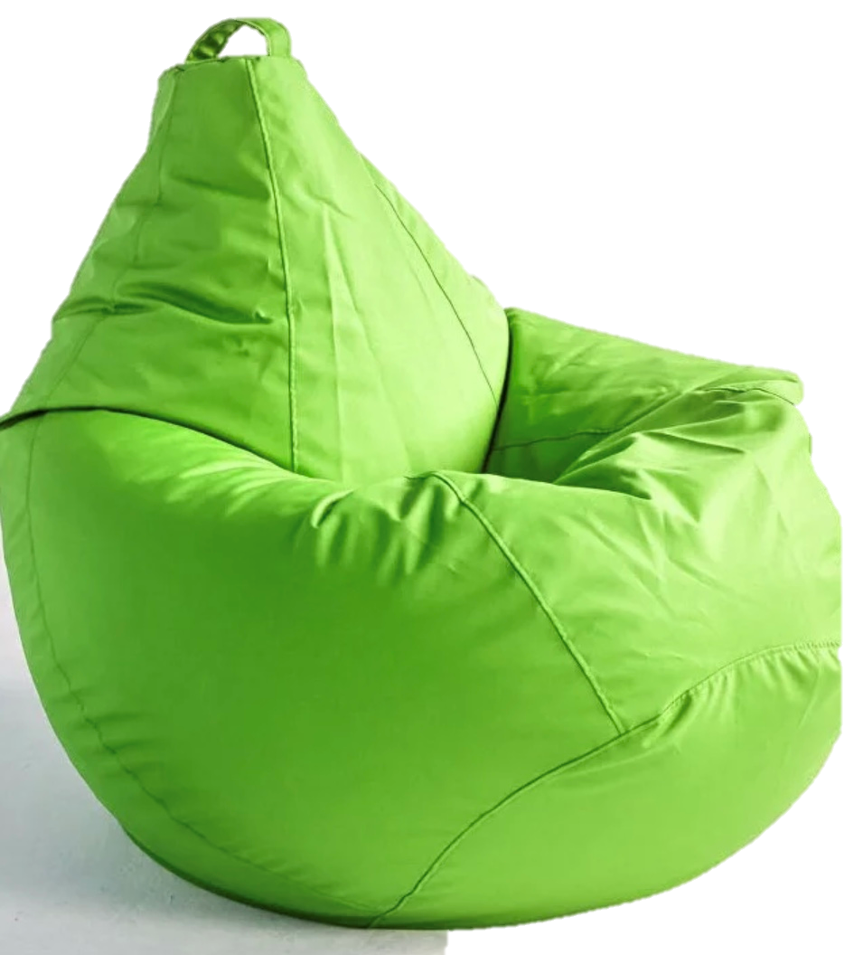
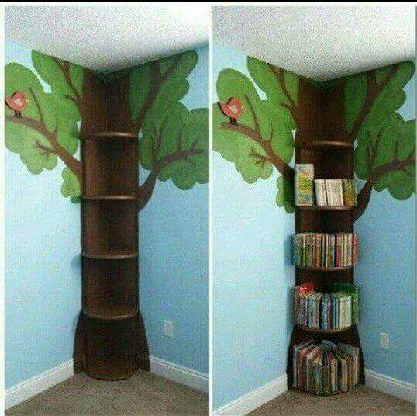
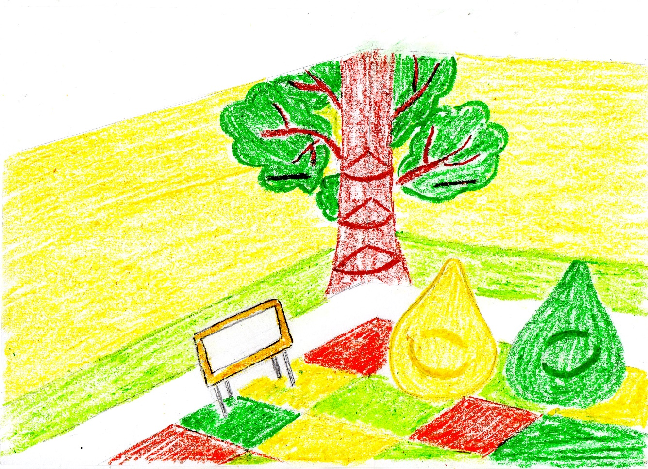
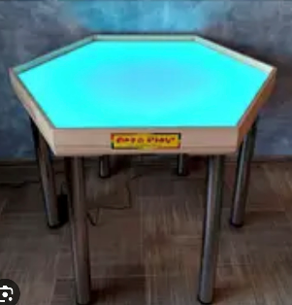
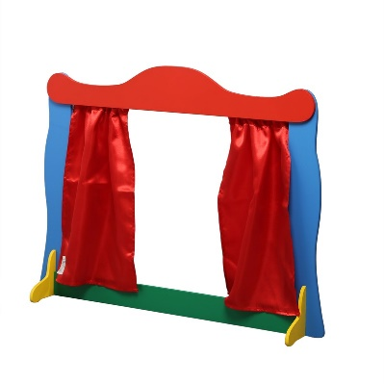
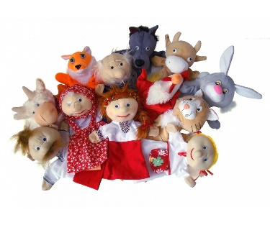
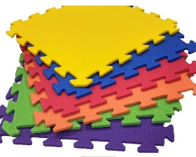
Осередок психоемоційного розвантаження
Передбачає наявність:
безкаркасних пуфів-мішків
книжкової полиці «дерево»
стола для пісочної терапії
різних видів театру
м'якої підлоги пазлу 100х100х10
- подушок, м'яких іграшок-обійманців
1

Slide 6
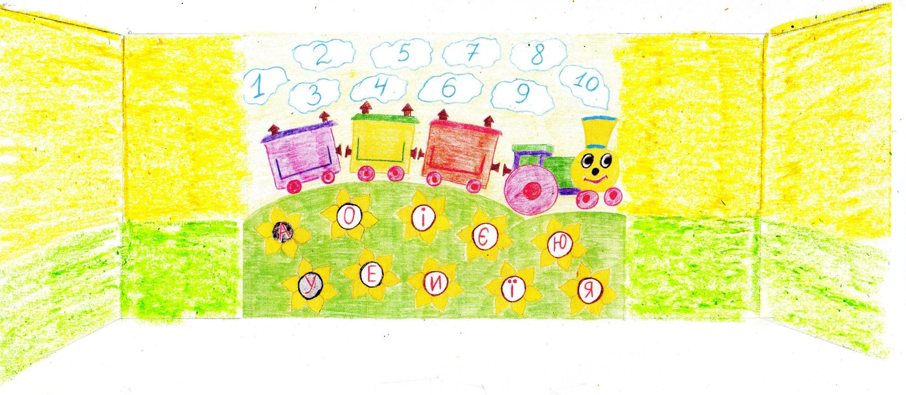
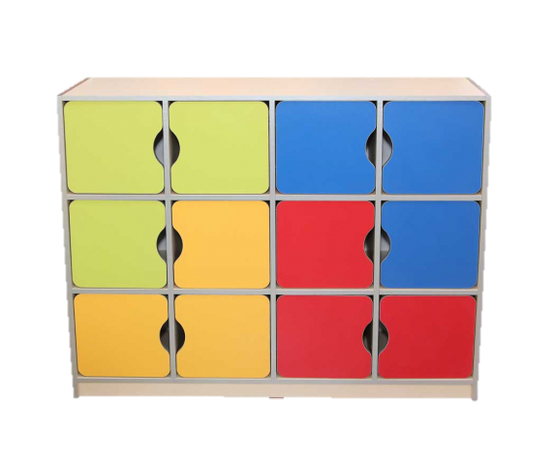
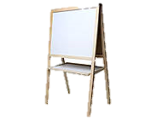
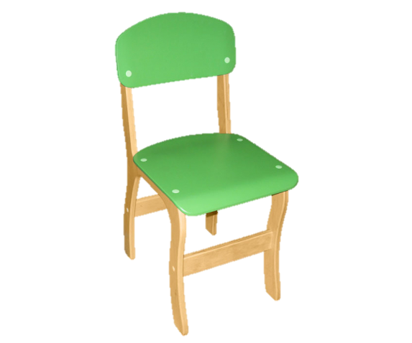
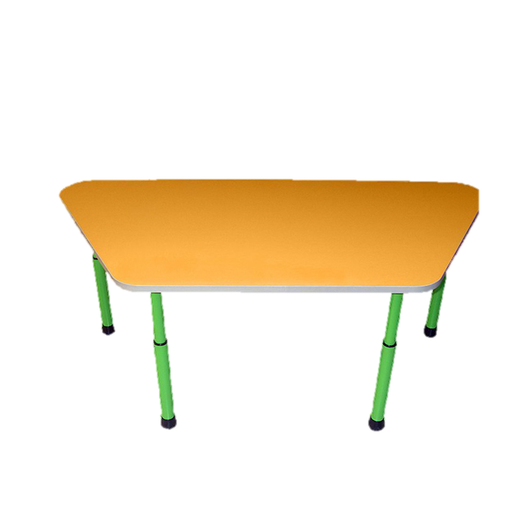
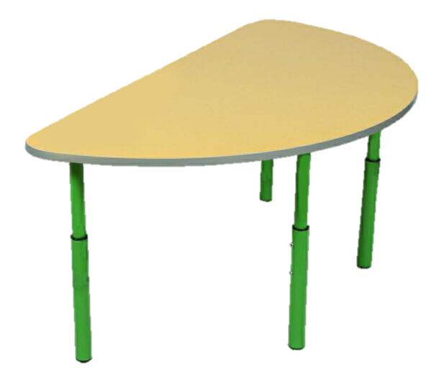
Навчально-пізнавальний осередок
2
Передбачає наявність:
магнітно-маркерної дошки;
столів дитячих напівколо та трапеція;
стільців дитячих;
шаф або стелажів для дидактичного матеріалу та настільних ігор;
декорування стіни з використанням технології «Стіни, які говорять» - це допоможе візуалізувати знання та занурити дошкільнят в освітній процес.

Slide 7
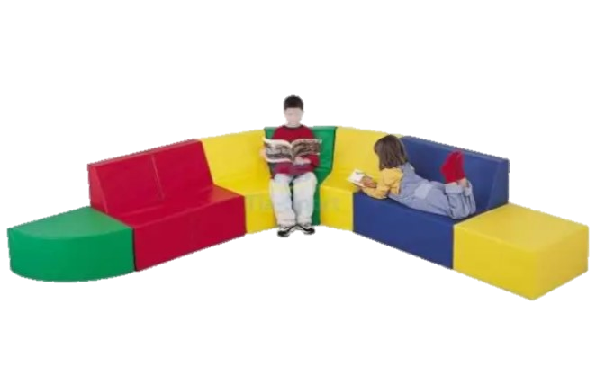
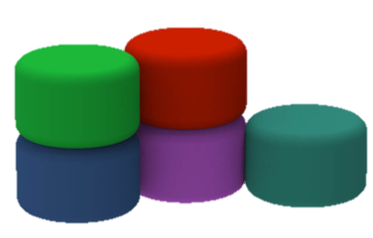
Навчально-пізнавальний осередок
3
Передбачає наявність:
проекційного підвісного екрану;
проектора;
дитячого м'якого модульного куточку;
дитячих пуфів.

Slide 8
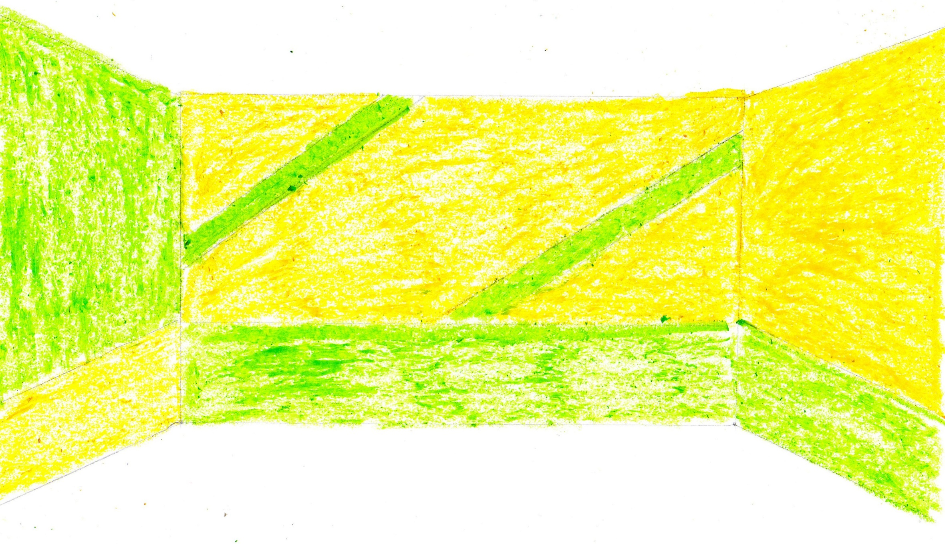
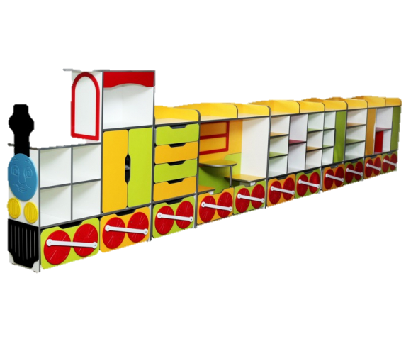
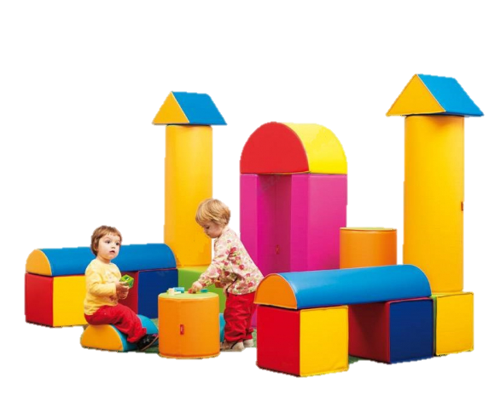
Ігровий осередок
4
Передбачає наявність:
шафи для іграшок;
ігрового обладнання (конструктор, ляльки, машинки, набір інструментів, набір кубиків)
килима

Slide 9
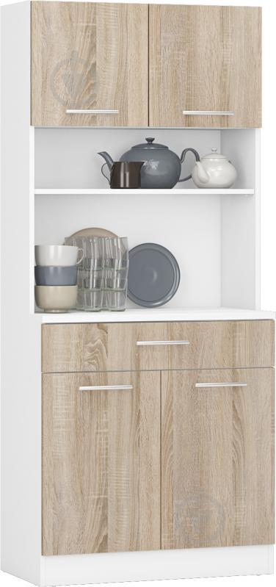
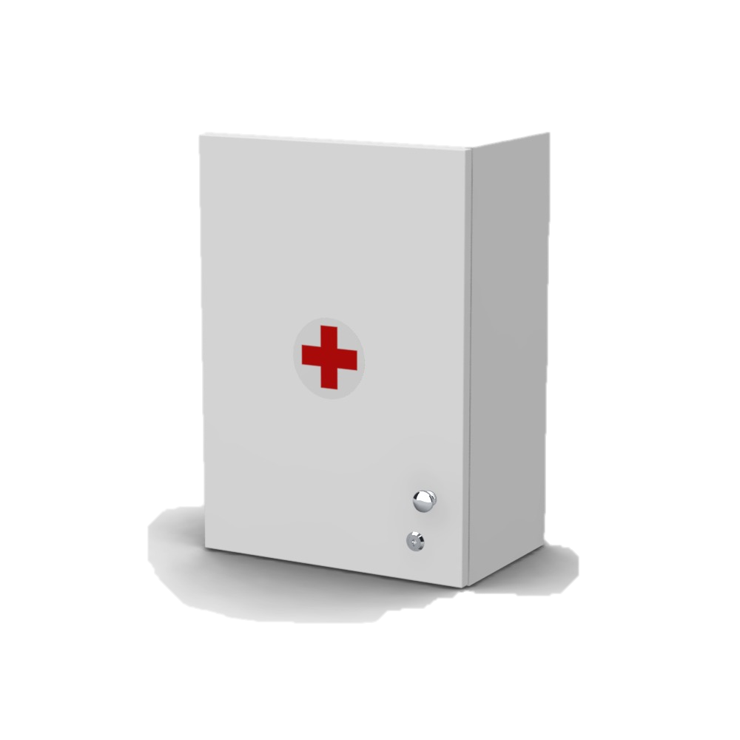
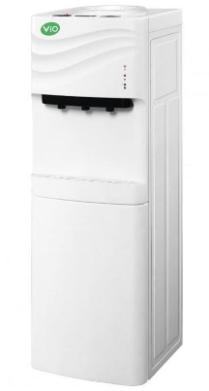
Медичний пункт
5
Передбачає наявність:
аптечки навісної, яка укомплектована відповідно до вимог МОЗ і ДСНС;
кулеру для води;
шафи для посуду (зберігання чашок)

